Slide 1
0923 수업필기

Slide 2
4주차까지 정리
VC++ 실습
GUI 응용 프로그램을 작성한다.
GUI 프로그램의 동작에 대한 이해
기본적으로 사용자 입력이 없으면 대기한다.
사용자 입력이 발생하면, 이를 처리하도록 프로그램을 작성한다.
WndProc 콜백함수
일반 함수와 다르게 외부에서 호출되도록 구성되어 있는 함수
HWND hWnd : 사용자가 입력을 한 대상 윈도우
UINT message : 사용자가 입력한 내용을 숫자로 변경한 값
WPARAM, LPARAM : 사용자 입력에 대한 처리를 위해 필요한 부가 정보

Slide 3
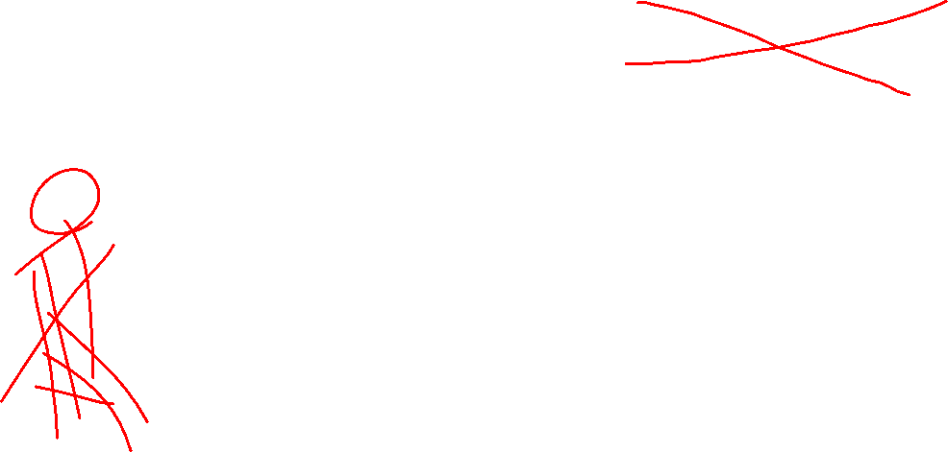
WndProc 콜백 함수
Callback 함수
호출하는 대상이 OS : API
이번 학기에는 OS와의 정보 교환을 통한 프로그램을 작서한다.
특징
윈도우에 사용자 입력이 발생하면 항상 호출된다.
외부에서 호출되기 때문에 언제 호출될지 알 수 없다.
호출되는 시점에 처리를 위한 정보가 같이 제공된다.
함수 내부에 선언되어 있는 변수는 다음 호출 시점에 유지 불가능!

Slide 4
윈도우 메시지(Windows Message)
구성
사용자의 입력에 따라서 별도 숫자가 부여되어 있는 형태
“WM_” prefix로 시작되는 형태로 구성
윈도우 메시지는 다양한 처리를 위한 부가 정보도 포함.
WM_PAINT : 화면 무효화가 발생했을 때 항상 화면을 유지한다.
WM_CREATE : 생성자와 동일한 형태의 처리를 수행
WM_DESTROY : 소멸자와 동일한 형태의 처리를 수행
WM_KEYDOWN/UP : 키보드 입력
WM_L/RBUTTONDOWN/UP : 마우스 입력
WM_MOUSEMOVE : 마우스 이동에 따른 입력
WM_TIMER : 지정 시간마다 호출되는 메시지

Slide 5
화면에 그리기
수업에서 사용하는 그리기는 3가지
선 그리기 : 2개의 API로 구성
MoveToEx( ) : 기준점을 잡는 API
LineTo( ) : 기준점으로부터 현재 위치까지 선을 그리는 API
사각형/타원 그리기 : 1개의 API로 구성, 그리는 방식이 동일
Rectangle
Ellipse
HDC
Handle Device Context : 화면상의 정보를 가지고 있는 정보 집합체

Slide 6
RECT 자료형
단순 구조체 자료형
left : 좌상단의 x 좌표
top : 좌상단의 y 좌표
right : 우하단의 x 좌표
bottom : 우하단의 y 좌표
left, top
right, bottom

Slide 7
화면 무효화
화면에 표시된 그림/객체의 변화가 발생(다시 그려라)
OS는 이를 감지할 수 있고, 프로그램에게 WM_PAINT를 호출
WM_PAINT에 그려진 내용은 항상 화면에 표시된다.
화면 무효화의 종류
창의 크기를 변경하는 경우
창의 최소화/원래 크기로 복원
창의 최대화/원래 크기로 복원
프로그래머가 요청
요청 API : InvalidateRect( ) API

Slide 8
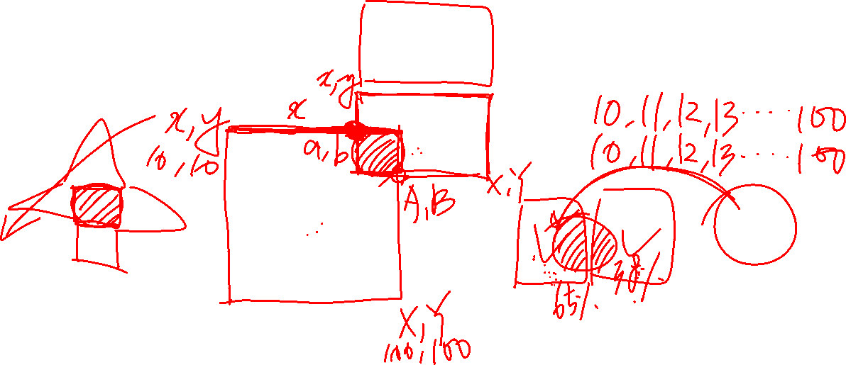
히트 박스 : 객체 겹침 처리ㅁㄴ
2D 형식으로 계산
좌표가 히트 박스 내에 존재하는지 확인
상대 히트 박스
나의 히트 박스

